Slide 1


Slide 2
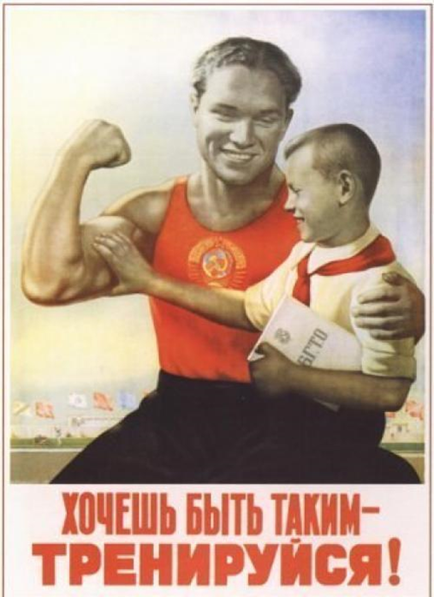
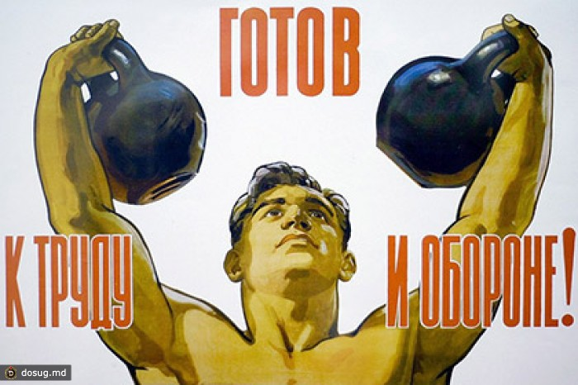
Что такое ГТО ?
Общероссийское движение «Готов к труду и обороне» - программа физкультурной подготовки.

Slide 3
Цель комплекса ГТО – увеличение продолжительности жизни населения с помощью систематической физической подготовки.
Задача – массовое внедрение комплекса ГТО, охват системой подготовки всех возрастных групп населения.

Slide 4
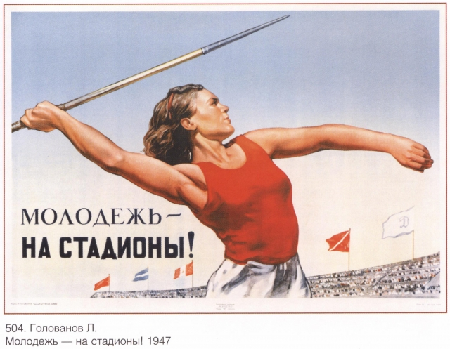
Из истории ГТО
Существовала программа с 1931 по 1991 год.

Slide 5
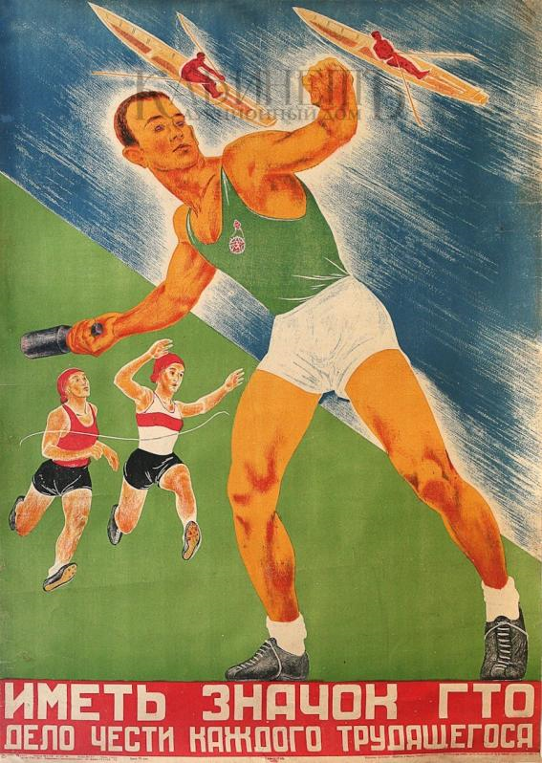
Из истории ГТО
Охватывала население в возрасте от 10 до 60 лет.
Необходимо было сдать определенные нормативы по физической подготовке.
Сдавать нужно было такие виды упражнений, как бег, прыжки в длину и в высоту, плавание, метание мяча, лыжные гонки, подтягивание на перекладине, стрельба, велокросс, туристский поход и др.

Slide 6
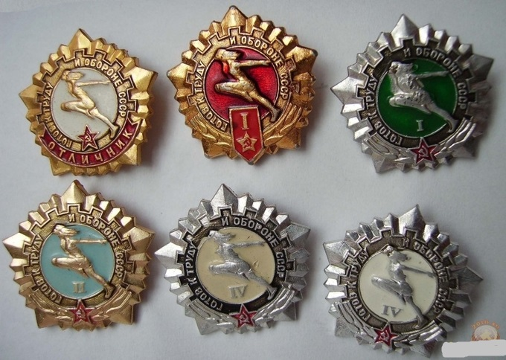

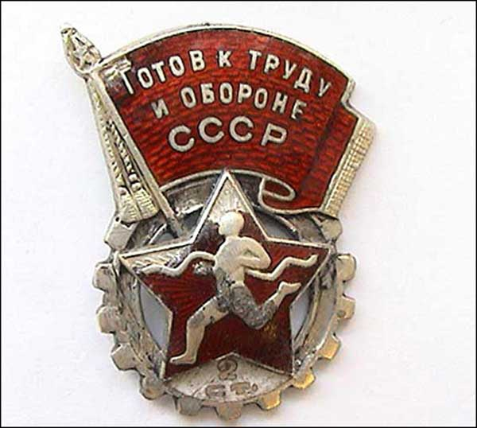
Сдача нормативов подтверждалась особыми значками.
В зависимости от уровня достижений сдающие нормативы каждой ступени награждались золотым или серебряным значком.
Те, кто сдавал нормативы в течение нескольких лет, получали значок «Почётный значок ГТО».

Slide 7


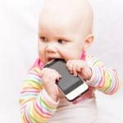
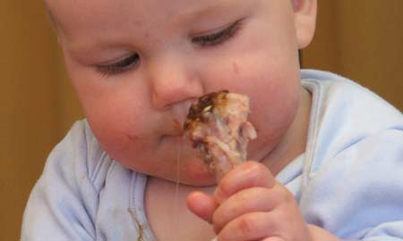
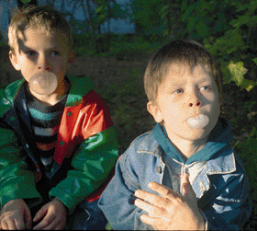
В 90 – е годы,
комплекс ГТО был предан забвению,
что существенно отразилось на физической подготовке граждан и, в первую очередь, молодежи.

Slide 8
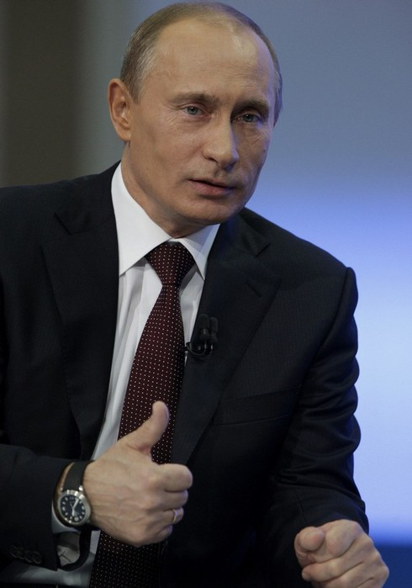
В наши дни ГТО
24 марта 2014 года Президент России Владимир Путин подписал указ о возрождении норм ГТО.
В Архангельской области сдача норм ГТО началась с 2016 года.
Приказом управления социального развития администрации города от 31.12.2015 г. № 763 в городе Коряжме создан Центр тестирования по выполнению норм ГТО (при МОУ ДО «Коряжемская ДЮСШ», ул.Дыбцына, д.13), тел.3-15-82

Slide 9
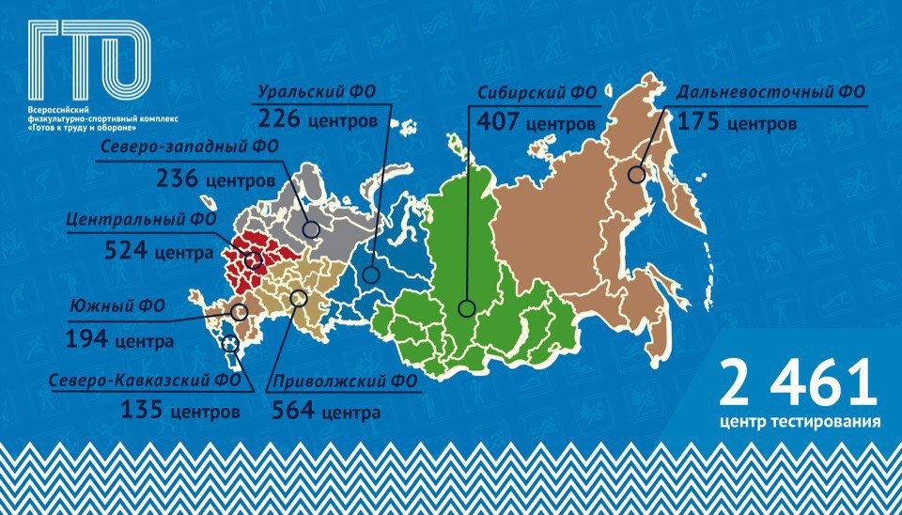

Slide 10

Всероссийский физкультурно-спортивный комплекс ГТО основывается на следующих принципах:
а) добровольность и доступность;
б) оздоровительная и личностно ориентированная направленность;
в) обязательность медицинского контроля;
г) учет региональных особенностей и национальных традиций.

Slide 11

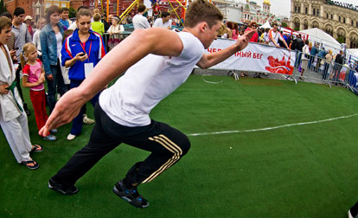

Обновленная расшифровка ГТО звучит как: «Горжусь тобой, Отечество!»
Это название-призыв оказалось более личным, более теплым, в нем напрямую упоминается святое для русского человека слово «Отечество».

Slide 12
Возрастные группы ГТО
Ступени комплекса | Возрастные категории
ступень I | Дошкольники, школьники 1-2 классов, дети 6-8 лет
ступень II | школьники 3-4 классов, дети 9-10 лет
ступень III | школьники 5-6 классов, дети 11-12 лет
ступень IV | школьники 7-9 классов, дети 13-15 лет
ступень V | школьники 10-11 классов, проф. образование (16 – 17 лет)
ступень VI | возраст физкультурников: 18-29 лет
ступень VII | возраст физкультурников: 30-39 лет
ступень VIII | возраст от 40 до 49 лет
ступень IX | возраст от 50 до 59 лет
ступень X | возраст от 60 до 69 лет
ступень XI | возраст от 70 лет и больше

Slide 13
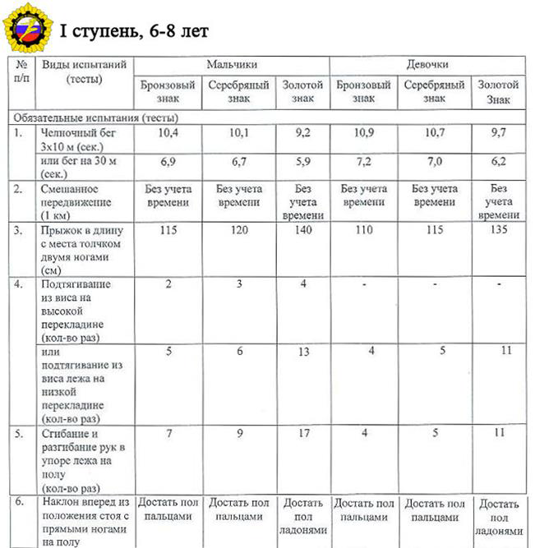

Slide 14
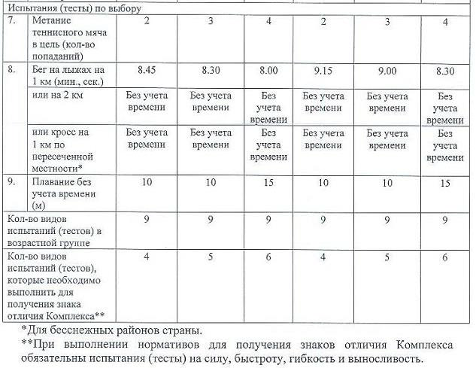

Slide 15
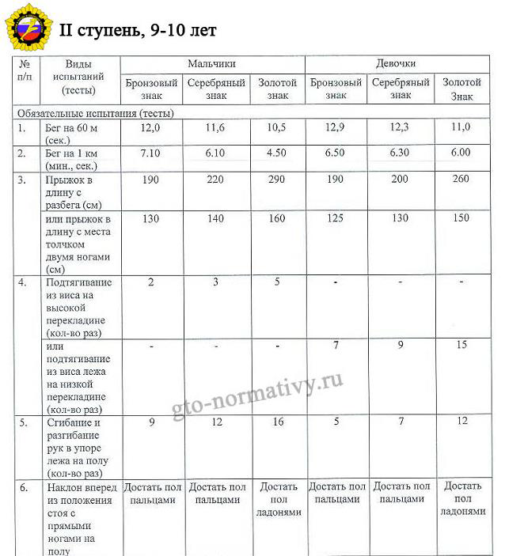

Slide 16
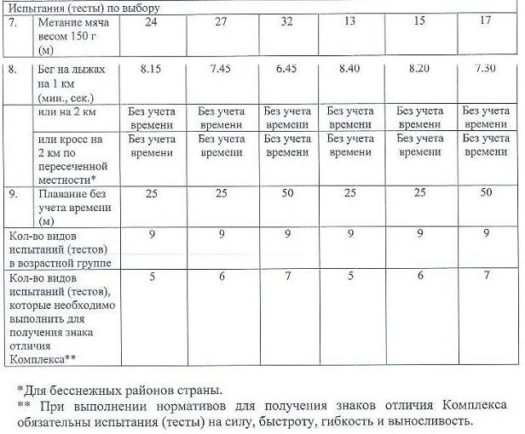

Slide 17
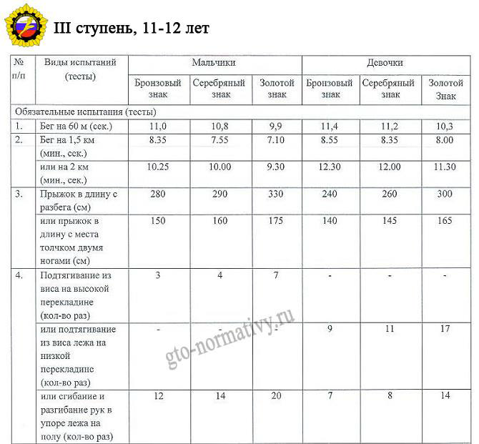

Slide 18
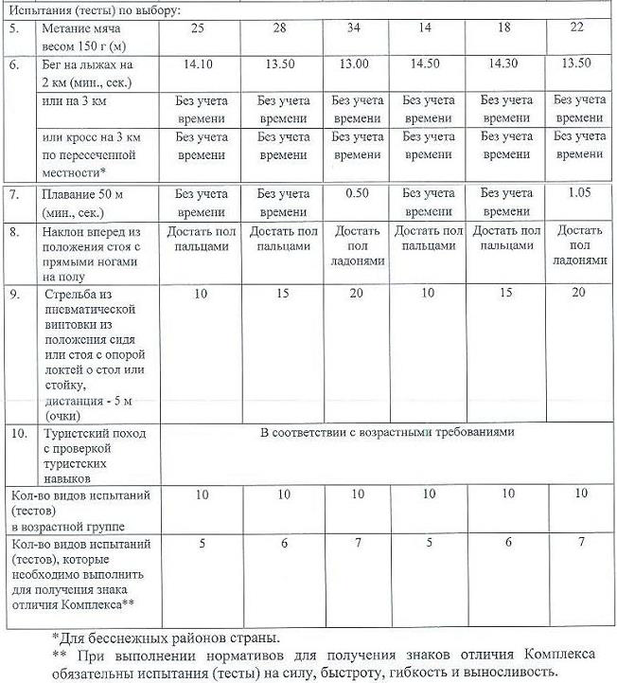

Slide 19
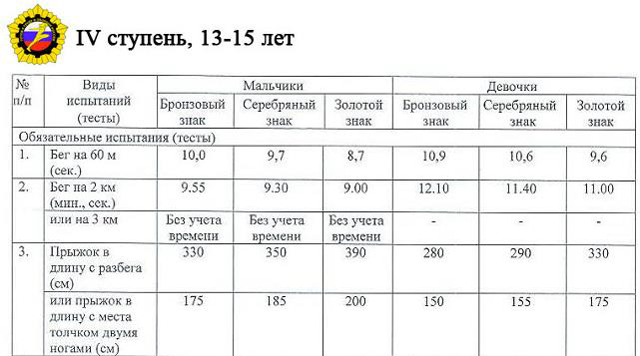

Slide 20
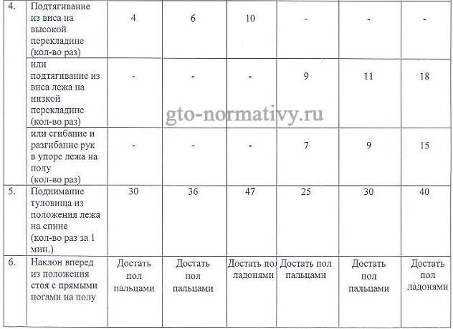

Slide 21
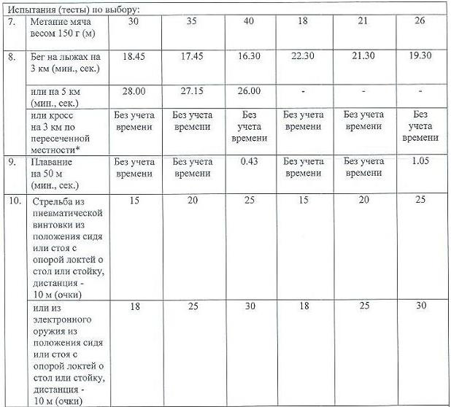

Slide 22
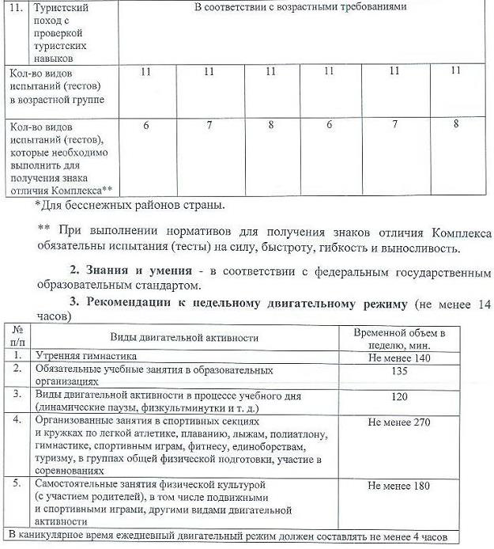

Slide 23
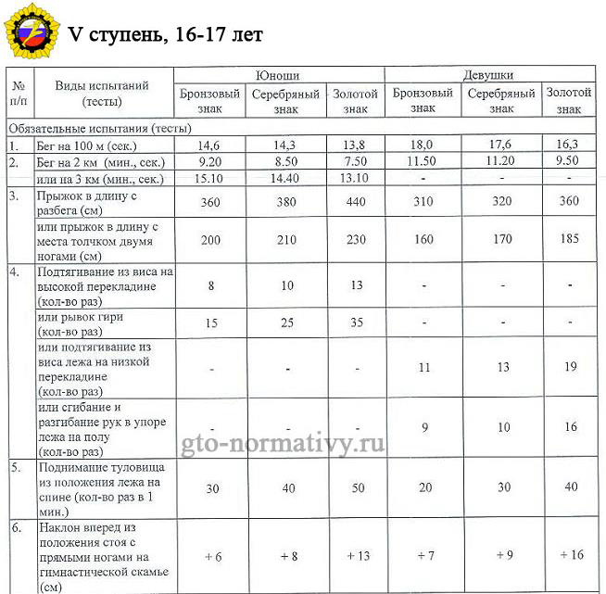

Slide 24
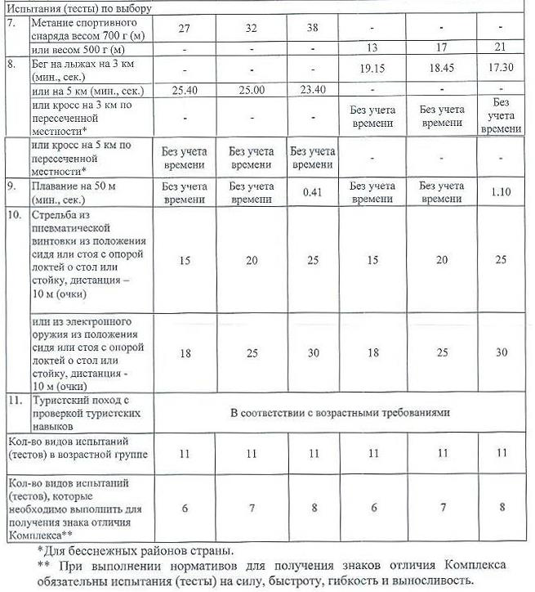

Slide 25
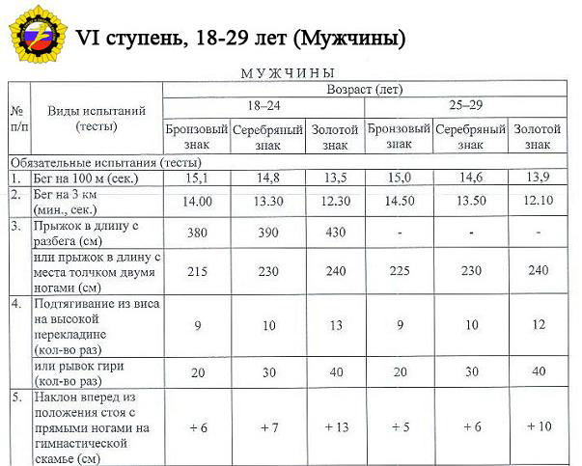

Slide 26
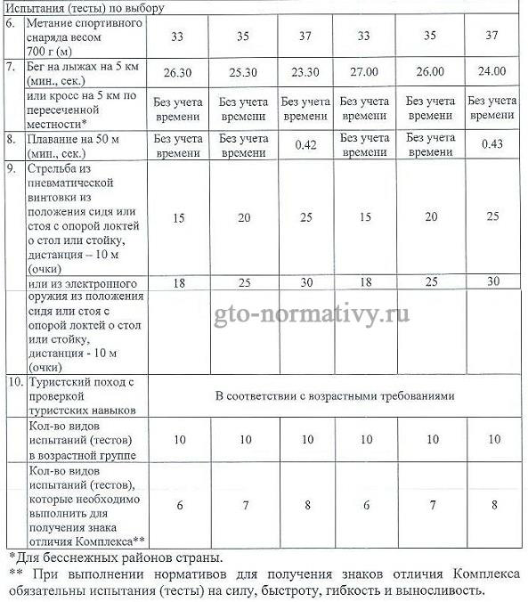

Slide 27
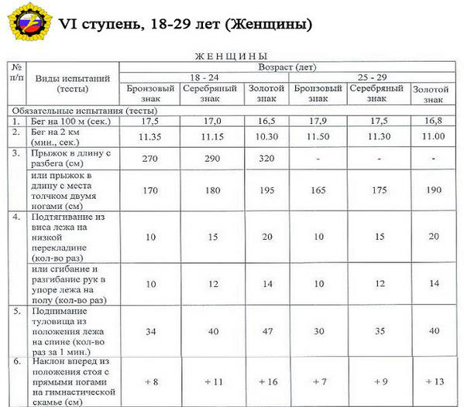

Slide 28
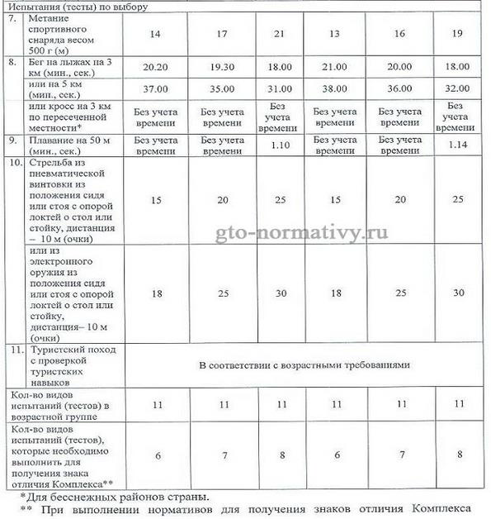

Slide 29
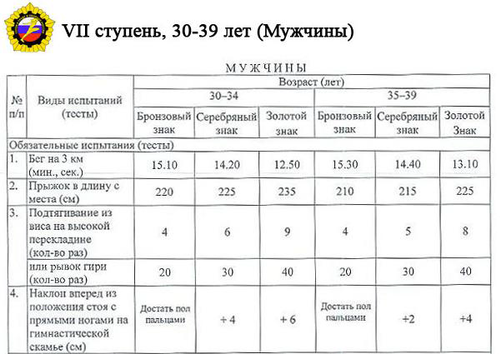

Slide 30
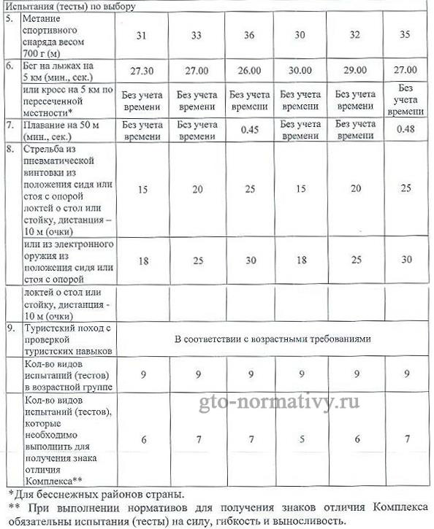

Slide 31
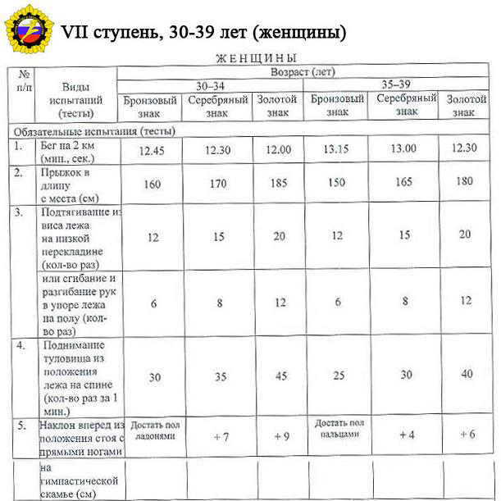

Slide 32
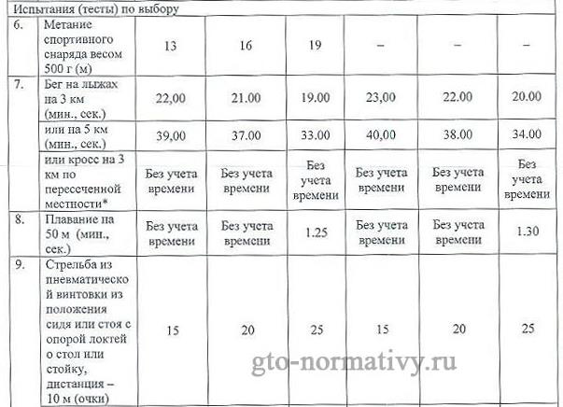

Slide 33
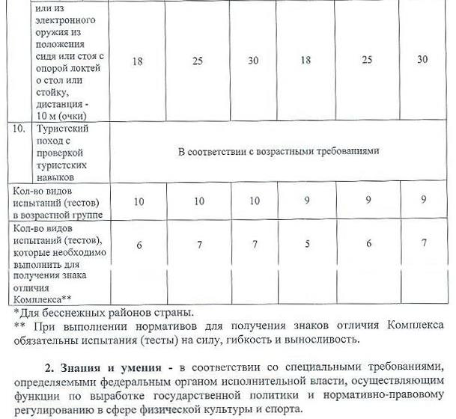

Slide 34
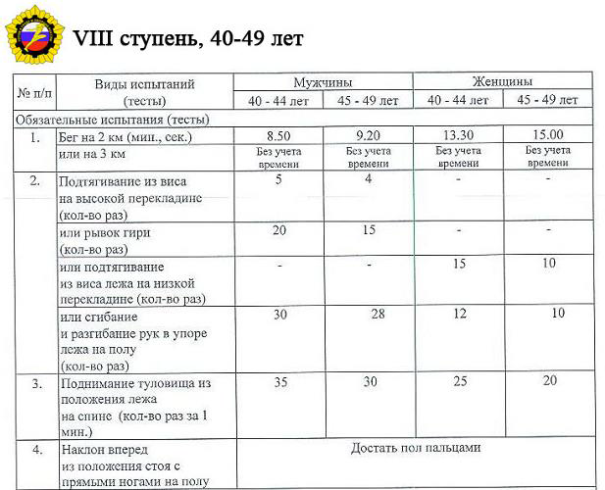

Slide 35
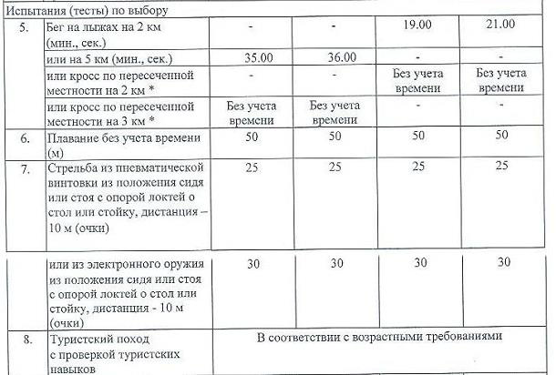

Slide 36
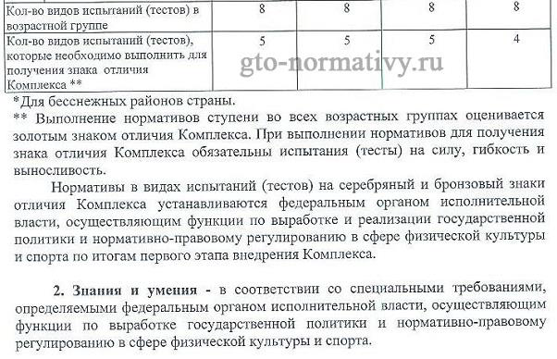

Slide 37
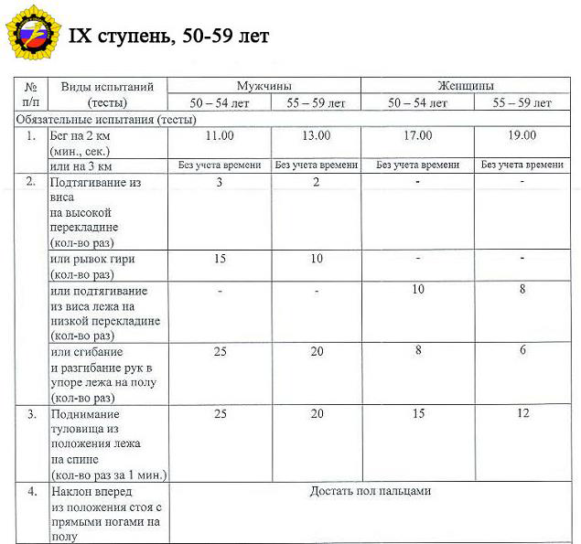

Slide 38
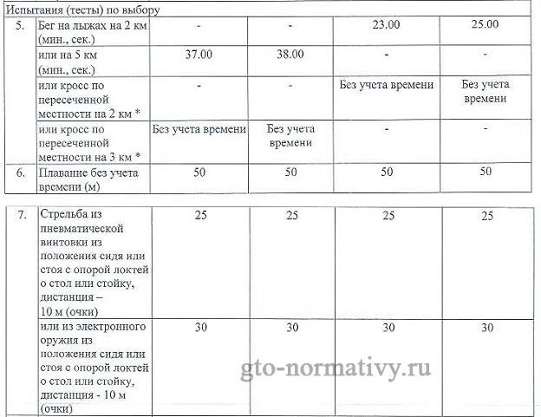

Slide 39
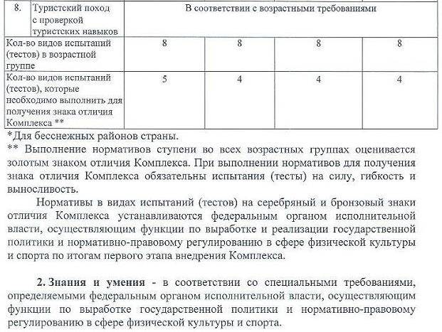

Slide 40

Награждение
Физкультурники оцениваются тремя знаками отличия: бронзовым, серебряным и золотым. (с 2016 года абитуриентам-обладателям золотого знака отличия ГТО при поступлении предусмотрено начисление дополнительных баллов к ЕГЭ).

Slide 41
Для того чтобы выполнить нормы ГТО, участник проходит регистрацию в АИС ГТО по адресу:
https://user.gto.ru/user/register
Пошаговая регистрация на сайте:
Шаг 1.
Персональные данные (ФИО, пол, дата рождения, ввод кода с картинки)
Шаг 2.
Адрес регистрации (электронный адрес, мобильный телефон)
Шаг 3.
Информация об образовании и трудоустройстве (выбрать нужный вариант из списка)
Шаг 4.
Информация о спортивных предпочтениях (выбрать нужный вариант из списка)
Шаг 5.
Фотография участника (загрузить свою фотографию)
Шаг 6.
Ввод пароля
Шаг 7.
Согласие на обработку персональных данных (внимательно прочитайте соглашение. Поставьте галочку в поле *согласен)
Каждому зарегистрированному будет присвоен индивидуальный ID-номер

Slide 42
Сайт для регистрации:
www.gto.ru

Slide 43
В 2016 году в сдаче норм ГТО приняло участие 196 человек (из них 57 учащихся 11-х классов)
Знаки отличия получили:
Золотой знак отличия – 26 выпускников
Серебряный знак отличия – 8 выпускников
Бронзовый знак отличия – 3 выпускника

Slide 44
Образец заявки.
№ п/п | Ф.И.О. полностью | Дата рождения полностью | Полных лет | Организация | ID номер | Подпись и печать врача, группа здоровья
1
2
3

